Slide 1
Муниципальное казенное дошкольное образовательное учреждение
Быковский детский сад №3 «Солнышко»
Мотивация родителей к дистанционному обучению
Выполнила: воспитатель
Соломина Н.М.

Slide 2
Воспитатель
Родители

Slide 4
Родительская мотивация
Разная степень готовности к сотрудничеству с воспитателем
определяет различные уровни родительской мотивации
(высокий, средний, низкий)
Высокий уровень мотивации (адекватное восприятие
состояния ребенка, готовность к сотрудничеству, понимание
важности и необходимости)
Средний уровень мотивации (адекватное восприятие
состояния ребенка, сотрудничество при минимальной затрате
усилий с их стороны, пассивность в сотрудничестве)
Низкий уровень мотивации (отсутствует адекватная оценка
состояния ребенка, пассивная внутренняя позиция родителей,
критические замечания не принимаются)

Slide 5
Цель совместной работы воспитателя и родителей
Активизировать родителей, привлечь их внимание к тем коррекционным и педагогическим задачам,
которые осуществляются в работе с детьми,
сделав воспитание ребёнка в семье и в детском саду более последовательным и эффективным.

Slide 6
Задачи
1. Установить партнёрские отношения
с семьёй каждого воспитанника, создать
атмосферу общности интересов и
эмоциональной взаимоподдержки.
2. Повысить грамотность родителей в области развивающей и
коррекционной педагогики, пробудить в них интерес и
желание участвовать в развитии своего ребёнка.
3. Формировать у родителей навыки наблюдения за ребёнком и
умения делать правильные выводы из этих наблюдений.
4. Воспитать у родителей привычки интересоваться у педагогов
процессом развития ребёнка, обращаться за помощью в
вопросах коррекции и воспитания.

Slide 7
Формы и методы работы с родителями
должны быть направлены на:
повышение педагогической культуры родителей
укрепление взаимодействия детского сада и семьи
усиление ее воспитательного потенциала
Диалог родителей с воспитателем необходим для
оптимизации процесса воспитания ребенка.
Ведь ребенок имеет право на таких родителей, которые способны обеспечить ему возможность
всестороннего развития
и благополучие.

Slide 8
Принципы взаимодействия
Дифференцированная помощь, учитывающая уровни родительской мотивации и базовый уровень педагогических представлений и знаний.
Наличие обратной связи со стороны родителей;
Приоритет той или иной формы работы в различные периоды
коррекционного обучения.
Систематичность ,целенаправленность и плановость работы.
Ориентированность на конечный результат.
Учет родительских социально- психологических установок и их
коррекция в ходе взаимодействия
Доброжелательность, открытость
в отношениях.

Slide 9
Внедрение в воспитательно-образовательный процесс информационно-коммуникационных технологий.
1. Компьютеры и их программное обеспечении
2. Интернет.
3. Видео.
4. DVD, CD, мультимедиа.
5. Аудиовизуальное оборудование.

Slide 10
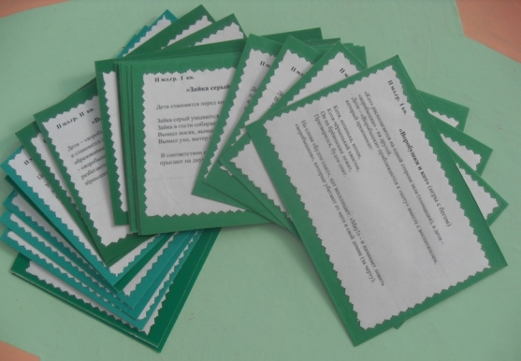
Содержание информации.
1. Тематическая копилка мультимедийных презентаций .
2.Картотека электронных игр и пособий на автоматизацию и дифференциацию звуков и т.д.
3.Простейшие программы по обучению чтению.
4.Картотека домашних заданий по лексическим темам.

Slide 11
Где может быть размещена информация для участников педагогического процесса?
1. Сайт детского сада.
2. Личный сайт воспитателя.
3. Электронная почта.
4. Электронные носители ( флешки, диски)
5. Скайп.
6. Яндекс. Диск.
7. Посещение
образовательных порталов.

Slide 12
"Воспитание детей надо начинать с воспитания родителей. Именно родители должны стать нашими помощниками, союзниками, участниками единого педагогического процесса, коллегами в деле воспитания детей"
В. А. Сухомлинский

